Slide 1
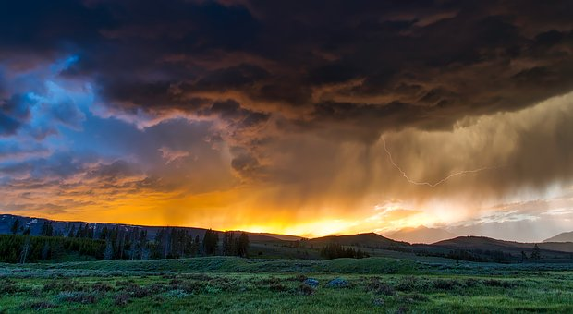
POGODA I JEJ SKŁADNIKI
WebQuest jest przeznaczony dla I klasy gimnazjum.
Cel: utrwalenie wiadomości z zakresu działu atmosfera,
Zachęcenie uczniów do samodzielnego zdobywania wiadomości.
Autorem projektu jest: Joanna Lemirowska - Wronka

Slide 2
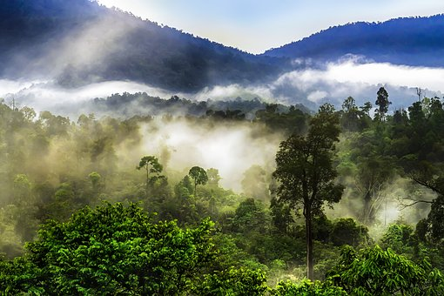
SPIS TREŚCI
1. Wprowadzenie
2. Zadania
3. Proces
4. Źródła
5. Ewaluacja
6. Konkluzja
7. Poradnik dla nauczyciela

Slide 3
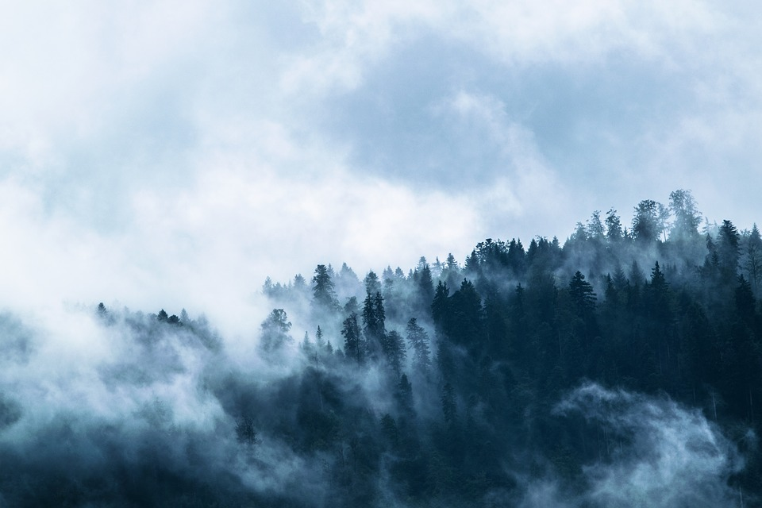
WPROWADZENIE
Witajcie Drodzy Gimnazjaliści!
Jak często, ile razy w ciągu miesiąca, zadajecie innemu pytanie:
„Jaka będzie pogoda”?
Czy zdarza Wam się narzekać:
„Co za brzydka/okropna pogoda!” ‚Jak dzisiaj zimno!” „Okropna ta pogoda!” ?
Na pewno bardziej lubicie radosne stwierdzenia:
„Jaka piękna dziś pogoda!”, „Jutro pogoda nam dopisze!” (czyli będzie ładna)
Tylko czy wszyscy z Was wiedzą co się kryje pod słowem POGODA?!
Dzisiaj chcę Wam zaproponować, abyście sami spróbowali odpowiedzieć na pytanie czym jest POGODA i co się na nią składa.
Powodzenia☺

Slide 4
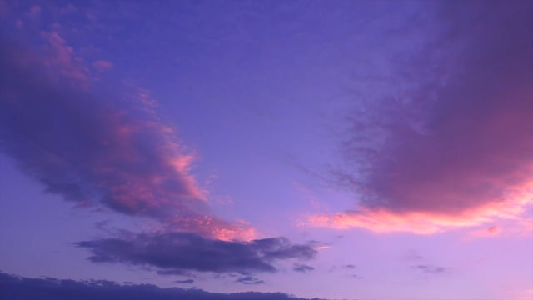
ZADANIE
Waszym zadaniem będzie utworzenie planszy składającej się z 6 puzzli. Każdy z nich ma przedstawiać jeden składnik powietrza.
Będziecie pracować w trzech grupach.
Każda grupa przygotuje jedną część planszy, na której umieści ilustrację przedstawiającą dany składnik powietrza oraz informację o nim.
Na końcu puzzle zostaną złożone w całość i planszę powiesimy na gazetce ściennej, która znajduje się obok sali biologicznej.

Slide 5
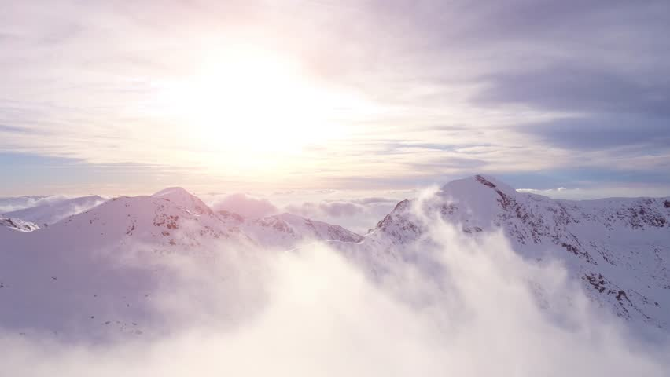
PROCES
Pierwszy etap pracy to podział na grupy. Podzielcie się na 3 zespoły:
GRUPA 1 - OBSERWATORZY
GRUPA 2 - METEROLODZY
GRUPA 3 - PRZYRODNICY
W razie potrzeby Wasz nauczyciel pomoże Wam w dobraniu się w grupy.

Slide 6
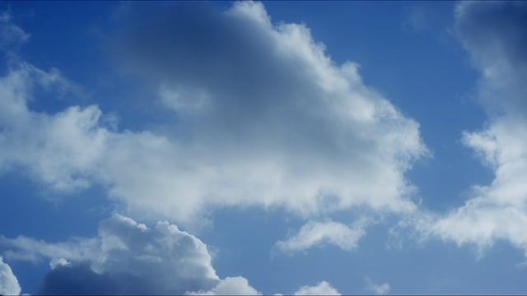
PROCES
2. Każda grupa będzie miała do opracowania zagadnienia związane z tematem projektu. Będą też zadania, które wykona każda grupa i zadania, które wykonacie wspólnie.
3.Teraz objaśnię Wam dokładnie, co będzie Waszym zadaniem, w zależności od tego, w której grupie będziecie.

Slide 7
PROCES
Waszym zadaniem będzie
znalezienie odpowiedzi na pytanie: CO TO JEST POGODA? POGODA?CO TO JEST KLIMAT? CO KSZTAŁTUJE KLIMAT?
zebranie informacji dotyczących TEMPERATURY POWIETRZA oraz CIŚNIENIA ATOSFERYCZNEGO. Należy znaleźć odpowiedzi na pytania:
Co to jest temperatura?
O czym nam mówi temperatura?
Co to są upały, przymrozki, mróz?
Jakim urządzeniem dokonujemy pomiaru temperatury i w jakich jednostkach pomiarowych jest podawana temperatura?
Co to jest ciśnienie atmosferyczne?
Jakim urządzeniem dokonujemy pomiaru ciśnienia atmosferycznego i w jakich jednostkach pomiarowych jest podawane?
GRUPA 1 - OBSERWATORZY

Slide 8
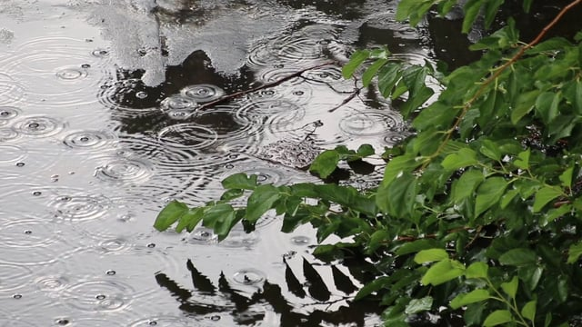
PROCES
GRUPA 2 - METEROLODZY
Waszym zadaniem będzie
znalezienie odpowiedzi na pytanie: CO TO JEST POGODA? POGODA?CO TO JEST KLIMAT? CO KSZTAŁTUJE KLIMAT?
Zebranie informacji dotyczących OPADÓW oraz OSADÓW ATMOSFERYCZNYCH. Należy znaleźć odpowiedzi na pytania:
Co to są opady?
Czym są: deszcz, śnieg i grad?
Co to są osady?
Czym są: rosa, szron, szadź?
Jakim urządzeniem dokonujemy pomiaru deszczu i w jakich jednostkach pomiarowych są podawane opady atmosferyczne?

Slide 9
PROCES
GRUPA 3 - PRZYRODNICY
Waszym zadaniem będzie
znalezienie odpowiedzi na pytanie: CO TO JEST POGODA?CO TO JEST KLIMAT? CO KSZTAŁTUJE KLIMAT?
zebranie informacji dotyczących ZACHMURZENIA oraz KIERUNKU I PRĘDKOŚCI WIATRU. Należy znaleźć odpowiedzi na pytania:
Co to jest zachmurzenie?
Z czego mogą być zbudowane chmury?
Co to są chmury?
Co może powstawać z chmur?
Co to jest wiatr?
Jakie są i skąd pochodzą nazwy wiatru?
Jaki jest podział wiatrów? (wymień wiatry stałe i sezonowe, podaj na jakie wiatry się dzielą)
Jakim urządzeniem dokonujemy pomiaru wiatru i w jakich jednostkach pomiarowych są podawane: kierunek i prędkość wiatru?

Slide 10
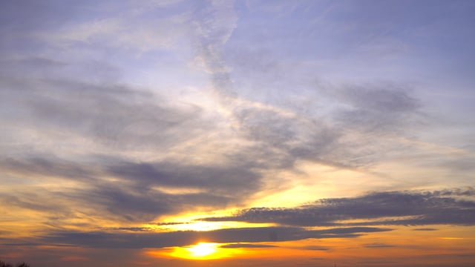
PROCES
4. Na wykonanie zadania macie trzy tygodnie.
PIERWSZY TYDZIEŃ
Zapoznanie się z zadaniem, wyznaczenie zadań w grupie, wstępne gromadzenie informacji:
Szukanie w źródłach Internetowych, w słownikach, podręcznikach, książkach tematycznych
Wyjaśniania trudnych pojęć (słów)
Wybieranie ważnych informacji, które będą łatwe do zrozumienia przez uczniów z drugiej grupy

Slide 11
PROCES
DRUGI TYDZIEŃ
Projektowanie swoich puzzli, czyli części plakatu, który zostanie złożony na końcu.
Wspólne wybieranie najważniejszych informacji.
Wspólne decydowanie o sposobie pisania tych informacji oraz wytypowanie miejsc na grafikę, rysunki lub zdjęcia.
Wykonywanie puzzli – na kartkach A3 lub A2*
* Uczniowie ustalają razem z nauczycielem rozmiar plakatu i jego części – puzzli.

Slide 12
PROCES
TRZECI TYDZIEŃ
- Opanowanie umiejętności prezentowania informacji zawartych na puzzlach, wyjaśnienie zagadnień
Zaprezentowanie na lekcji geografii przygotowanych przez grupy puzzli, prezentacja informacji (uczniowie grupy wyjaśniają zagadnienia, które opracowali – robi to lider/przedstawiciel grupy lub każda osoba z grupy przedstawia część zagadnień)
Wspólne złożenie puzzli, połączenie ich i zamieszczenie na tablicy ściennej.

Slide 13
PROCES
UWAGA!
Pamiętajcie, że wasza praca będzie oceniana
przez nauczyciela, dlatego:
Przygotujcie się dokładnie.
Pilnujcie, by odpowiedzi na pytania były
poprawne i pełne.
Pamiętajcie, że zgodna współpraca daje wspaniałe efekty! (wyniki)

Slide 14
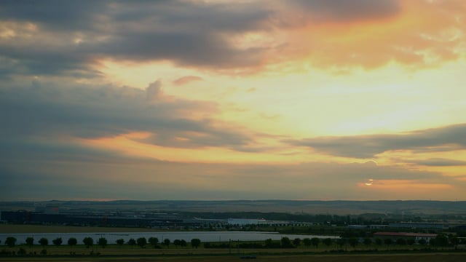
ŹRÓDŁA
Źródła książkowe - podręcznik do geografii-NOWA ERA, autor: Roman Malarz, książki, albumy, filmy dotyczące zagadnień związanych ze składnikami pogody/atmosfery.

Slide 15
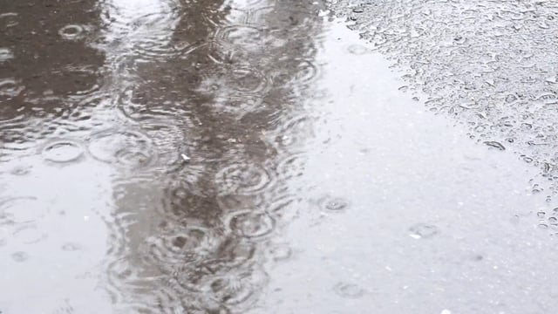
ŹRÓDŁA
Źródła sieciowe - wyszukanie w Internecie stron związanych z atmosferą, składnikami powietrza:
WIKIPEDIA
http://www.wiking.edu.pl/article.php?id=375
https://www.epodreczniki.pl/reader/c/130637/v/78/t/student-canon/m/iGVJsC62Ao
http://www.mojapogoda.com/leksykon-meteorologiczny/podzial-wiatrow.html

Slide 16
ŹRÓDŁA
http://www.cumulus.nazwa.pl/teoria/wiedza/w_opady.htm
http://www.mojapogoda.com/leksykon-meteorologiczny/chmury-zachmurzenie.html
https://pixabay.com/pl/photos/deszczowa%20pogoda/
PREZENTACJE MULTIMEDIALNE dotyczące pogody
Filmy dotyczące składników pogody, np. na YOUTUBE
Poszukując samodzielnie informacji w Internecie kieruj się hasłami: pogoda/atmosfera/temperatura powietrza/zachmurzenie/opady/osady/ciśnienie atmosferyczne/wiatr/klimat

Slide 17
EWALUACJA
Liczba punktów | 1 | 2 | 3
Zawartość merytoryczna „puzzli” | Niepełne informacje. Informacje nie na temat. Błędne informacje. Słabe wykorzystanie źródeł. | Dobre, poprawne informacji. Ewentualnie niewielkie błędy. Informacje na temat. Dobre wykorzystanie źródeł. | Pełne informacje. Informacje na temat. Wyczerpujące wykorzystanie podanych źródeł, ewentualne korzystanie z innych źródeł.
Wrażenia estetyczne pracy | Praca mało czytelna, nieestetyczna. Złe rozplanowanie informacji na stronie. Brak elementów graficznych. | Praca czytelna, estetyczna. Dobre rozplanowanie informacji na stronie. Praca na zadawalającym poziomie. | Praca estetyczna, czytelna, przejrzysta, zachęcająca do zapoznania się z nią. Dobre, twórcze rozplanowanie informacji na stronie. Dobrze dobrana szata graficzna(rysunki, obrazki).

Slide 18
EWAUACJA
Liczba punktów | 1 | 2 | 3
Zaangażowanie grupy w pracę i umiejętność współpracy | Brak zaangażowania wszystkich członków grupy w pracę i kreatywną współpracę. Słaba umiejętność współpracy. | Dobre zaangażowanie w pracę wszystkich członków grupy. Umiejętność współpracy na zadawalającym poziomie. | Pełne zaangażowanie w pracę wszystkich członków grupy. Wzajemne motywowanie się do pracy. Umiejętność współpracy w grupie na wysokim poziomie.
Prezentacja Przygotowanej pracy i zgromadzonych wiadomości | Informacje tylko odczytana. Brak odpowiedzi na pytania sprawdzające ze strony nauczyciela oraz pytania innych uczniów. | Zgromadzone informacje częściowo wygłaszana z pamięci, częściowo odczytana. Brak zadawalającej odpowiedzi na pytania sprawdzające nauczyciela oraz pytania uczniów. | Właściwe przedstawienie pracy i poprawne wygłoszenie z pamięci informacji na zadany temat . Poprawne odpowiedzi na pytania sprawdzające nauczyciela oraz pytania uczniów. Ambitne podejście do prezentacji.

Slide 19
EWALUACJA - OCENA
PUNKTY | OCENA
<4 | niedostateczna
4-5 | dopuszczająca
6-7 | dostateczna
8-9 | dobra
10-11 | bardzo dobra
12 | celująca

Slide 20
KONKLUZJA
Jakie korzyści osiągnęliście z realizacji tego projektu?
Przekonaliście się, że zdobywanie nowych wiadomości może być ciekawe i uczyć się można nie tylko z zeszytu i podręcznika.
Dowiedzieliście się, co tak naprawdę kryje się pod pojęciem POGODA.
Wiecie już, że pogoda jest zawsze, tylko może być „brzydka”, ponieważ pada deszcz i dokucza mocny wiatr lub może być „ładna”, ponieważ świeci słońce i jest ciepło.
Znacie składniki pogody i wiecie, co one oznaczają, rozumiecie już informacje podawane w prognozie pogody.
Nauczyliście się wykorzystywać Internet jako źródło informacji.
Nauczyliście się w praktyczny sposób wykorzystać informacje ze stron internetowych.
Uczyliście się sztuki dzielenia się swoją wiedzą z innymi.
Uczyliście się trudnej sztuki współpracy w grupie.
Doskonaliliście swoje umiejętności współpracy w grupie i całym zespole;
Wasza praca indywidualna, grupowa i zespołowa przyczyniła się do powstania pięknego plakatu o pogodzie i jej składnikach. Może służyć też innym w przyswajaniu informacji na ten temat

Slide 21
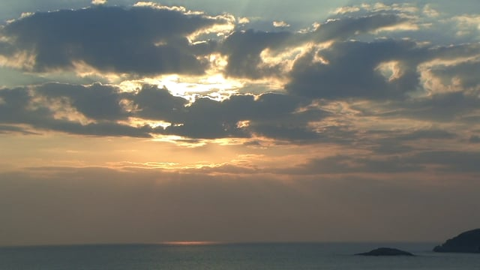
PORADNIK DLA NAUCZYCIELA
Nauczyciel powinien dokładnie przeanalizować treści Web Questa wspólnie z uczniami, aż do momentu ich zrozumienia przez uczniów. Powinien jednak bardziej służyć im pomocą, radą, wyjaśnieniami, a nie wyręczeniem, czy gotowymi rozwiązaniami. Taka metoda będzie też dobrą formą do wdrażania do samodzielności.
Nauczyciel powinien zapoznać uczniów z zasadami bezpiecznego korzystania z Internetu. Nauczyciel powinien z uczniami przejrzeć źródła internetowe, pomagając w ich zrozumieniu.
Nauczyciel powinien przygotować kartki z zagadnieniami do opracowania dla każdej grupy oraz wytycznymi związanymi z pracą.
Zespół klasowy powinien być podzielony na grupy z uwzględnieniem możliwości poznawczych uczniów, ich umiejętności, zainteresowań, tak aby „równo” rozłożyć siły w poszczególnych grupach.

Slide 22
PORADNIK DLA NAUCZYCIELA
Na projekt można przeznaczyć od dwóch do trzech godzin lekcyjnych – w zależności od możliwości i potrzeb uczniów. Natomiast czas wykonania to dwa do trzech tygodni.
Można też wprowadzić anonimową ocenę zaprezentowanej pracy danej grupy przez uczniów z innych grup.
Plakat, który powstał może posłużyć jako materiał dydaktyczne na lekcje geografii.
Efekty pracy można również wykorzystać w celu przeprowadzenia lekcji pokazowych w innych klasach przez uczniów, którzy wykonali projekt (o ile możliwości uczniów na to pozwalają)
Projekt można urozmaicić poprzez dołączenie dodatkowych zadań dla każdej grupy:
Wykonanie deszczomierza
Wykonanie wiatromierza
Wykonanie wzoru tabeli do prowadzenia obserwacji pogody.

